Slide 1
Způsoby vizualizace vektorového pole
Vojtěch Janků

Slide 2
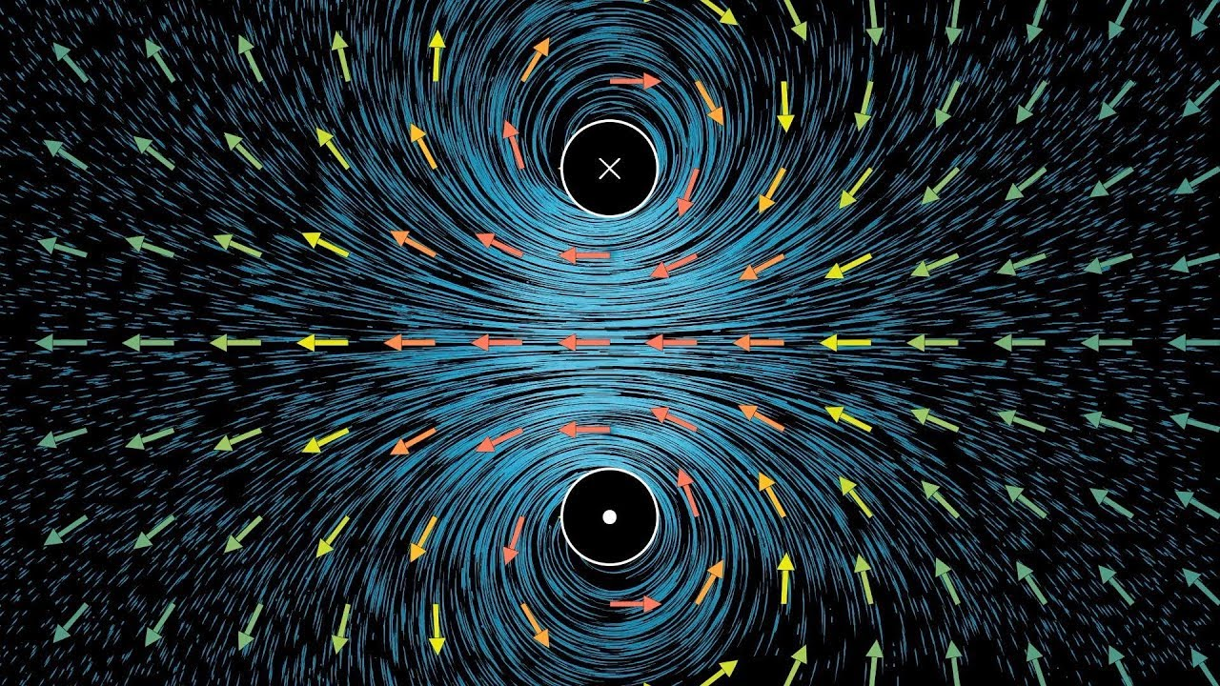
Vektorové pole
Definice – (spojitá) funkce, která každému bodu v prostoru přiřazuje vektor
Může zobrazovat např. gravitační pole, rychlost toku kapaliny, fázový prostor…
Vizualizace – potřeba zachytit:
Směr vektorů
Velikost vektorů
Rovnovážné body
Trajektorie

Slide 3
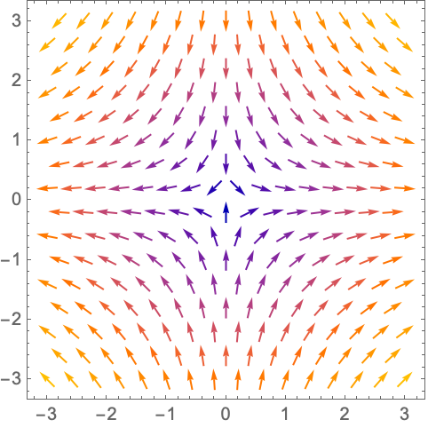
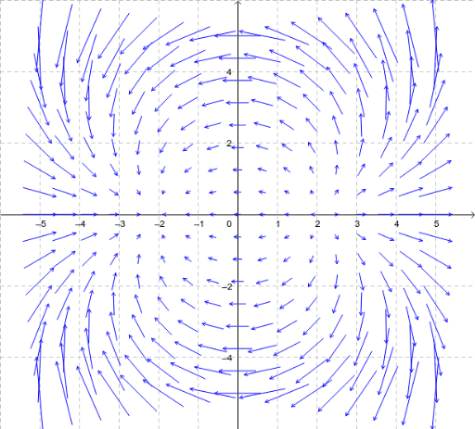
Velikost vektorů
Problém – vektory se mohou překrývat -> nepřehledné
Možná řešení:
Škálování
Barvy
Glyphs

Slide 5
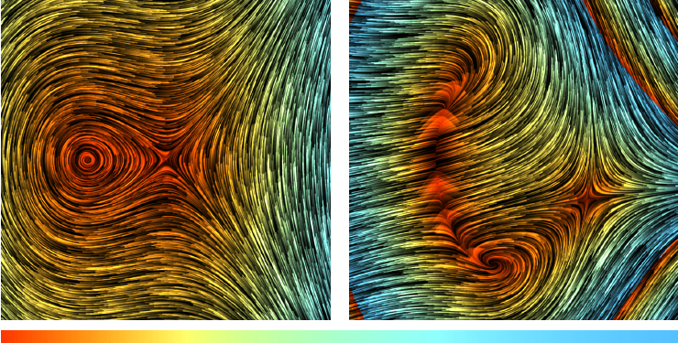
Trajektorie
Zvlášť u statických (neměnných) a komplexních vektorových polí pomáhají trajektorie v lepší orientaci
Lépe jsou vidět i rovnovážné body
Line Integral Convolution (LIC) – rozhodí (náhodnou) síť bodů a pak vykreslí jejich (částečné) trajektorie
Problém – není na první pohled vidět směr ani velikost vektorů

Slide 6
Aplikace
Dynamika (proudění) kapalin
Aerodynamika
Počasí
Elektromagnetické pole
Gravitační pole
Fázový prostor
Počítačová grafika
…

Slide 7
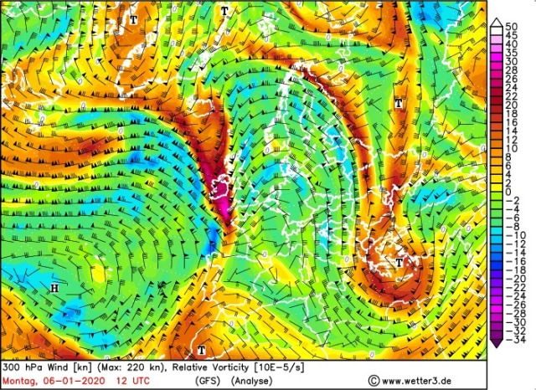

Slide 11
Závěr
Každý způsob vizualizace má své výhody i nevýhody, je potřeba zvolit podle situace, klidně i kombinovat
Obecně – je dobré aby byl dobře viditelný směr a velikost vektorů a rovnovážné body

Slide 12
Zdroje
http://cs.brown.edu/research/vis/docs/pdf/Laidlaw-2001-QCE.pdf
Divergence and curl: The language of Maxwell's equations, fluid flow, and more – YouTube
https://www.geogebra.org/m/QPE4PaDZ
https://www.researchgate.net/publication/272946997_Visual_exploration_of_2D_autonomous_dynamical_systems
https://reference.wolfram.com/language/howto/PlotAVectorField.html

Slide 13
Děkuji za pozornost ☺

